Slide 1
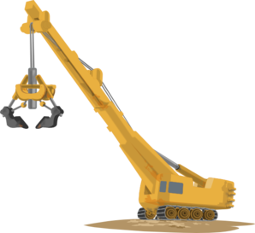
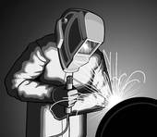

SVAŘOVÁNÍ

Slide 2
SVAŘOVÁNÍ
je jednou z nejpoužívanějších technologií ve strojírenství
je to spojování zejména kovových součástí v nerozebíratelný celek
působíme teplem a tlakem a většinou s použitím přídavného materiálu

Slide 3
SVAŘOVÁNÍ
Výchozím polotovarem jsou:
plechy
desky
profily

Slide 4
SVAŘOVÁNÍ
Svarové spoje dělíme na:
tavné svary
tlakové svary
Tavné svary: tupé a koutové
Tlakové svary: tupé a přeplátované

Slide 5
SVAŘOVÁNÍ
svařitelnost – je podmíněna obsahem uhlíku C do 0,25%
Svařované materiály:
oceli
hliník + slitiny
měď
mosaz
bronz
plasty

Slide 6
SVAŘOVÁNÍ
Výhody:
Kvalita svarů
Vysoká produktivita
Montážní svary

Slide 7
SVAŘOVÁNÍ
Nevýhody:
tuhost spoje
pnutí
deformace

Slide 8
SVAŘOVÁNÍ
Způsoby svařování
svařování tavné se provádí:
plamenem
el. obloukem
ručně
automatem

Slide 9
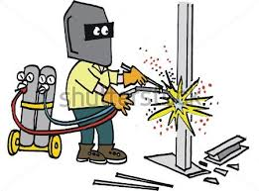
SVAŘOVÁNÍ Popište jednotlivé části:

Slide 10
